Slide 1
TOÁN 8 - BÀI 7:
TRƯỜNG HỢP ĐỒNG DẠNG THỨ HAI CỦA TAM GIÁC
(tiết 1)
TRƯỜNG THCS LONG BIÊN
Năm học 2023 - 2024

Slide 2
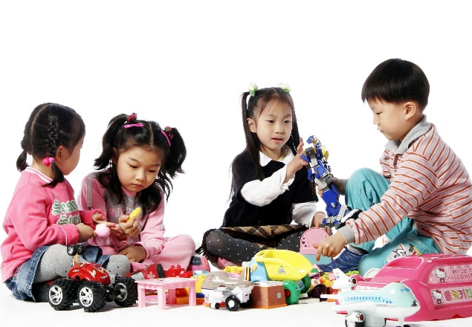

GHI CHÚ
HOẠT ĐỘNG CÁ NHÂN
HOẠT ĐỘNG NHÓM

Slide 3


Slide 4
MỤC TIÊU CẦN ĐẠT
1. Kiến thức:
So sánh được tỉ số hai đoạn thẳng.
Nhận biết được trường hợp đồng dạng thứ hai của tam giác: c.g.c
2. Năng lực:
Năng lực tự chủ và tự học trong tìm tòi khám phá.
Năng lực giao tiếp và hợp tác trong trình bày, thảo luận và làm việc nhóm.
Năng lực giải quyết vấn đề và sang tạo trong thực hành, vận dụng
3. Phẩm chất:
Có ý thức học tập, tìm tòi, khám phá và sáng tạo, có ý thức làm việc nhóm
Chăm chỉ tích cực xây dựng bài, có trách nhiệm, chủ động chiếm lĩnh kiến thức.
Hình thành tư duy logic, lập luận chặt chẽ, linh hoạt trong quá trình suy nghĩ

Slide 5
CHUẨN BỊ CỦA HỌC SINH
SGK, thước thẳng, compa, thước đo độ, bảng nhóm

Slide 6






Hoạt động
KHỞI ĐỘNG
Hoạt động
HÌNH THÀNH KIẾN THỨC MỚI
CẤU TRÚC BÀI HỌC
Hoạt động
LUYỆN TẬP
01
Hoạt động
VẬN DỤNG
Hoạt động
HƯỚNG DẪN HỌC BÀI

Slide 7








KHỞI ĐỘNG
15 100,000
14 85,000
13 60,000
12 40,000
11 30,000
10 20,000
9 14,000
8 10,000
7 6,000
6 3,000
5 2,000
4 1000
3 600
2 400
1 200

Slide 8




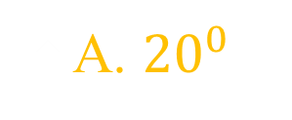
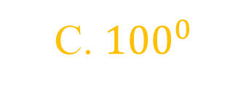
Câu hỏi 1: Cho △ABC △DEF. Biết $\hat{A}={60}^{0},$
$\hat{E}= {80}^{0}.$Số đo góc C là:
A. ${20}^{0}$
B. ${40}^{0}$
C. ${100}^{0}$
D. ${120}^{0}$

Slide 9




Câu hỏi 2: Nếu △ABC △A’B’C’ thì:
A. $\frac{AB}{A^{′}B′}=\frac{AC}{B^{′}C′}= \frac{BC}{A^{′}C′}$
B. $\frac{AB}{A^{′}B′}=\frac{AC}{A^{′}C′}= \frac{BC}{B^{′}C′}$
C. $\hat{A}= \hat{B′}$
D. $\hat{C}=\hat{B′}$

Slide 10
Câu hỏi 3: Cho △ABC △A’B’C’. Biết AB = 3cm,
A’B’ = 6cm và tam giác ABC có chu vi bằng 10cm. Chu vi tam giác A’B’C’ là:
A. 20cm
B. 5cm
C. 40cm
D. 10cm

Slide 11
Câu hỏi 4: Cho hai tam giác ABC và A’B’C’ lần lượt vuông tại A và A’ sao cho AB = 3cm, AC = 4cm, BC = 5cm,
A’B’ = 6cm, A’C’ = 8cm. Chu vi tam giác A’B’C’ là:
A. 12cm
B. 19cm
C. 21cm
D. 24cm

Slide 12
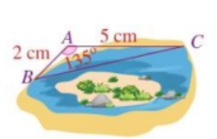
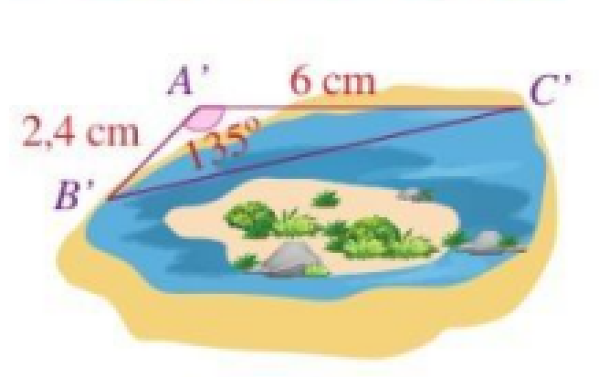

ĐẶT VẤN ĐỀ
Bạn Hoàng và bạn Thu cùng vẽ bản đồ một ốc đảo và ba vị trí với tỉ lệ bản đồ khác nhau. Bạn Hoàng dùng ba điểm A, B, C lần lượt biểu thị các vị trí thứ nhất, thứ hai, thứ ba. Bạn Thu dùng ba điểm A’, B’, C’ lần lượt biểu thị ba điểm đó.
Hai tam giác ABC và A’B’C’ có đồng dạng hay không?

Slide 13


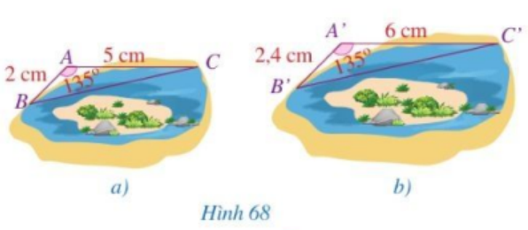
I. TRƯỜNG HỢP ĐỒNG DẠNG THỨ HAI: CẠNH – GÓC – CẠNH
Quan sát Hình 68 và so sánh
a) Các tỉ số và
b) Các góc A và A’
Ta có:
Ta có:

Slide 14

Nếu hai cạnh của tam giác này tỉ lệ với hai cạnh của tam giác kia và hai góc tạo bởi các cặp cạnh đó bằng nhau thì hai tam giác đó đồng dạng.
GT
KL

Slide 15
C/m:
* Trường hợp 1:
Khi đó: và
Suy ra
. Vậy
* Trường hợp 2:
Trên tia A’B’ lấy điểm M thỏa mãn A’M = AB
Trên tia A’C’ lấy điểm N thỏa mãn A’N = AC
Xét hai tam giác ABC và A’MN có:
. Do đó:

Slide 16
C/m:
* Trường hợp 2:
Trên tia A’B’ lấy điểm M thỏa mãn A’M = AB
Trên tia A’C’ lấy điểm N thỏa mãn A’N = AC
Xét hai tam giác ABC và A’MN có:
. Do đó:
Vì: AB =A’M, AC = A’N và nên
(ĐL Thales đảo)
Từ (1) và (2)

Slide 17
Ví dụ 1
Quan sát Hình 70 và chỉ ra hai cặp tam giác đồng dạng:
* Xét hai tam giác ABC và PQR, ta có:
Lại có:

Slide 18
Quan sát Hình 70 và chỉ ra hai cặp tam giác đồng dạng:
* Xét hai tam giác DEG và IHK, ta có:
Lại có:

Slide 19

Ví dụ 2
Quan sát Hình 71, chứng minh
Ta có:
Xét hai tam giác IAC và IDB, ta có:
(đ đ)
(hai góc tương ứng)

Slide 20



HOẠT ĐỘNG NHÓM
NHÓM 1 + 2
Làm Luyện tập 1
NHÓM 3 + 4
Làm Luyện tập 2

Slide 21
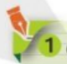

Cho hai tam giác ABC và A’B’C’ thỏa mãn AB = 2, AC = 3,
A’B’ = 6, A’C’ = 9 và . Chứng minh
BL
Ta có:
Xét hai tam giác ABC và A’B’C’, ta có:
(hai góc tương ứng)

Slide 22
Luyện tập 2
Cho góc xOy. Trên tia Ox lấy các điểm A, B sao cho OA = 2cm, OB = 9cm. Trên tia Oy lấy các điểm M, N sao cho OM = 3cm, ON = 6cm. Chứng minh
Giải
Ta có:
Xét hai tam giác OAN và OMB, ta có:
chung
(hai góc tương ứng)

Slide 23
LUYỆN TẬP
Bài 1 (SGK – tr.81)
a) Ta có:
Xét hai tam giác ABC và MNP,
ta có:
b) Vì
nên (hai góc tương ứng)
c)

Slide 24






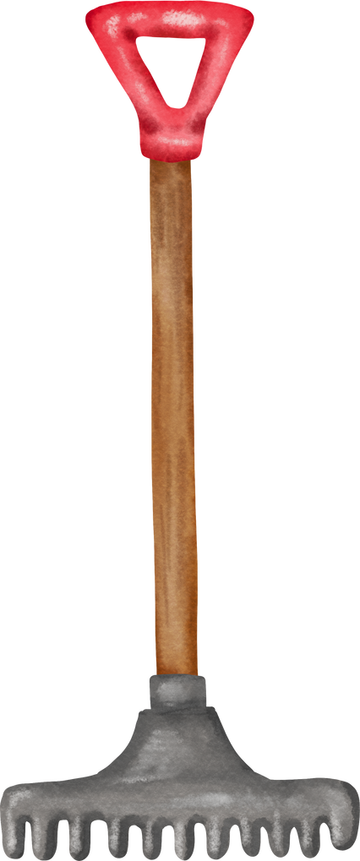

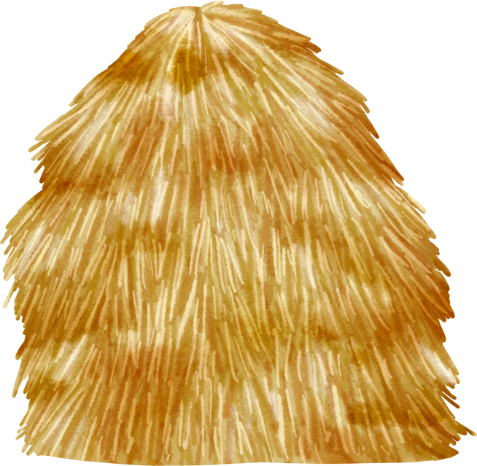
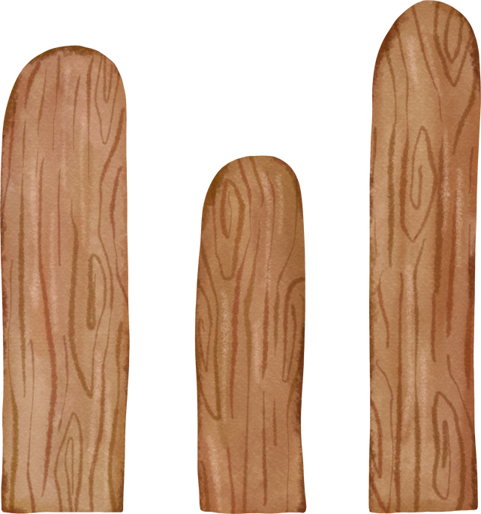
TRÒ CHƠI HÁI CAM

Slide 25
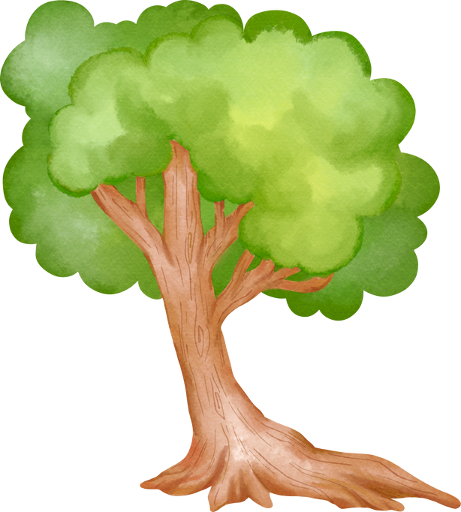







Slide 26


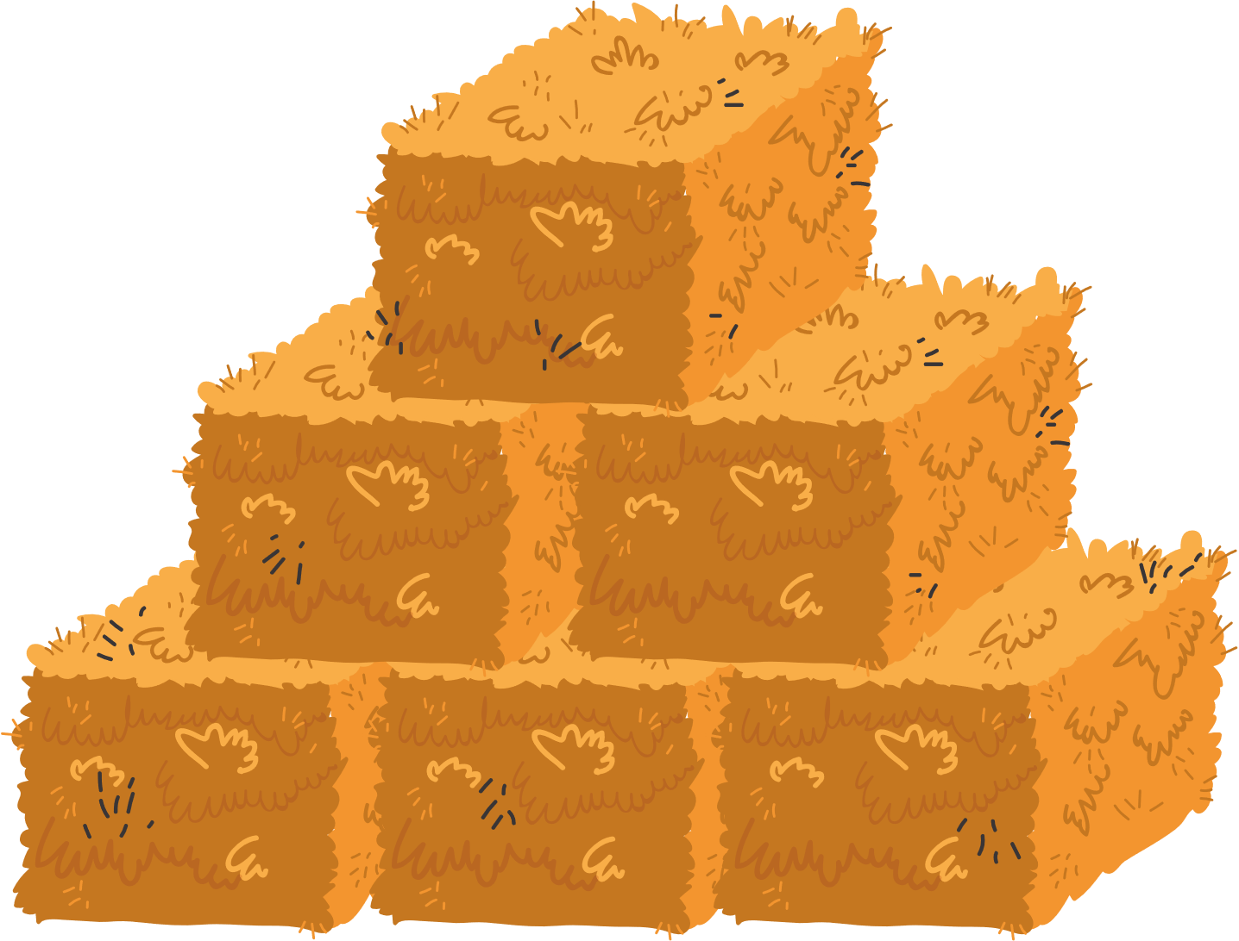





Câu hỏi 1: Cho hai tam giác ABC và MNP có . Để hai tam
giác ABC và MNP đồng dạng theo trường hợp c.g.c thì cần thêm điều kiện:
A. $\hat{A}=\hat{M}$
C$. \hat{B}=\hat{N}$
B. $\hat{C}=\hat{N}$
D$. \hat{B}=\hat{M}$

Slide 27
Câu hỏi 2: Cặp tam giác đồng dạng trong hình sau là:
A. △ABC △DEF
C. △DEF △MNP
B. △ABC △MNP
D. △ABC △MPN

Slide 28
Câu hỏi 3: Cho hai tam giác đồng dạng. Tam giác thứ nhất có độ dài ba cạnh là 4cm, 8cm và 10cm. Tam giác thứ hai có chu vi là 33cm. Độ dài ba cạnh của tam giác thứ hai là bộ ba nào sau đây?
A. 6cm, 12cm, 15cm
C. 8cm, 16cm, 20cm
B. 6cm, 9cm, 18cm
D. 8cm, 10cm, 15cm

Slide 29



Câu hỏi 4: Cho hai tam giác ABC và A’B’C’ đồng dạng với nhau. Biết AB = 3cm, A’B’ = 6cm và tam giác ABC có chu vi bằng 10cm. Chu vi của tam giác A’B’C’ là:
A. $10cm$
C. $\frac{1}{2}cm$
B. $20cm$
D. Kết quả khác

Slide 30
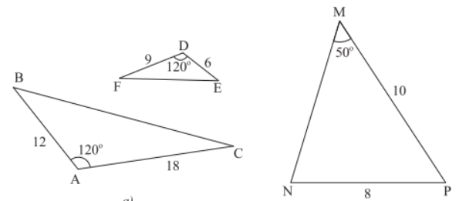
Câu hỏi 5: Cặp tam giác đồng dạng trong hình bên là:
A. △DEF △MNP
C. △ACB △DEF
B. △ABC △MNP
D. △ABC △DEF

Slide 31
CẢM ƠN THẦY CÔ GIÁO VÀ CÁC EM ĐÃ LẮNG NGHE BÀI GIẢNG!

